Slide 1
Peduli Pendidikan Anak Bangsa
®
®
ILMCI Corporation
PT ILMCI Indonesia
Jl. Raya Duri Kosambi No. 168H
Jakarta 11750
Tlp. 021-5453235/6 Fax. 021-5452986
Email : support@ilmci.com
Instagram : @ilmci_id

Slide 2
Visi & Misi
Visi
Mencerdaskan Anak Bangsa dalam Kerangka NKRI
Misi
Membangun Indonesia Baru
(To Build Indonesia a new)

Slide 3
Latar Belakang
Pendidikan merupakan kunci untuk semua kemajuan dan perkembangan yang berkualitas, dimana dengan pendidikan manusia dapat mewujudkan semua potensi dirinya baik sebagai pribadi maupun sebagai warga masyarakat.
Pembelajaran ibarat jantung dari proses pendidikan merupakan salah satu unsur penentu baik tidaknya lulusan yang dihasilkan oleh suatu sistem pendidikan. Pembelajaran yang baik cenderung menghasilkan lulusan dengan hasil belajar yang baik pula, demikian pula sebaliknya.
Hasil belajar pendidikan di Indonesia masih dipandang kurang baik. Sebagian besar siswa belum mampu menggapai potensi ideal/optimal yang dimilikinya. Oleh karena itu, perlu ada perubahan proses pembelajaran dari kebiasaan yang sudah berlangsung selama ini.
Diperlukan metode pembelajaran inovatif yang bisa mengadaptasi dari model pembelajaran yang menyenangkan dimana jika siswa sudah menanamkan keyakinan bahwa belajar itu menyenangkan, tidak akan ada lagi siswa yang pasif di kelas, perasaan tertekan dengan tenggat waktu tugas, kemungkinan kegagalan, keterbatasan pilihan, dan rasa bosan.

Slide 4
Maksud & Tujuan
Peningkatan mutu pendidikan melalui pengembangan “Revolusi Methodologi Pembelajaran ala Cinema Edutainment”, E-School dan Cloud Computing dengan sarana IT & Multimedia
Peningkatan kualitas guru dan pemahaman materi serta kesiapan siswa dalam menghadapi Ujian Nasional serta memiliki keterampilan hidup, positive mindset dan nasionalisme
Membantu para pengambil kebijakan dalam pendidikan untuk mengetahui peta kemampuan para siswa di daerahnya dalam melaksanakan UAS,UAN dan UMPTN

Slide 5
KONSEP

Slide 6
Perangkat lunak
Materi Inti
I-Solution
English International
Speed Mandarin
Materi Pengayaan
Life Skill Concept
National Character Building

Slide 7
MATERI INTI
I-Solution
Subyek mata pelajaran berbasis Kurikulum Nasional RI dan penyeragaman standar mutu methodologi dan Sistem Pembelajaran Multimedia/IT yang efektif dengan subyek Bahasa Indonesia, Bahasa Inggris, Matematika, Fisika, Biologi, Kimia dan IPS.
Fitur terdiri dari : Map, Konsep, Rumus, Soal & Pembahasan, Soal, Referensi
International English
Pembelajaran bahasa Inggris internasional standar
Fitur : Movie, Reading, Listening, Grammar, Vocabulary, Test
Speed Mandarin
Pembelajaran bahasa Mandarin dengan cepat dan efisien dengan konsep pictograph, compound idiograph, dan phono sematic compund
Fitur : Kosakata, percakapan, film, membaca dan latihan

Slide 8
MATERI PENGAYAAN
LIFE SKILL
Fun Teaching
Program software dan proses belajar – mengajar yang menyenangkan, dimana murid dan guru dapat membangun materi dan proses belajar dengan cara yang menyenangkan dan interaktif sehingga konsep - konsep PAKEM dapat dilakukan dengan efisien
Digital Presentation
Program software dan pembelajaran untuk mengasah ketrampilan para guru dan murid sehingga dapat mempresentasikan hasil karya pendalaman materi, praktikum ataupun studi lapangan serta lainnya dalam bentuk digital
E – Administration
Program software dan pembelajaran untuk para murid dalam menyusun kronologis kejadian secara digital yang mengasah murid-murid dalam beradministrasi

Slide 9
MATERI PENGAYAAN
NATIONAL CHARACTER BUILDING
Character Building Animation
Software animasi berisikan materi pembangunan dan pembentukan karakter anak bangsa dengan pembelajaran dari film – film animasi yang menayangkan pembentukan karakter anak bangsa untuk peduli terhadap lingkungan, sesama, kesehatan dll
Muatan Lokal (Mulok)
Software dan pembelajaran pembangunan dan pembentukan karakter anak bangsa dengan mengembangkan pembelajaran yang menarik dan interaktif, melibatkan guru dan siswa secara aktif untuk mengembangkan MUATAN LOKAL yang menjadi kebijakan pendidikan setempat seperti menunjukan kearifan budaya lokal dan nilai-nilai agamis
Nationalism / Patriotism
Software dan pembelajaran yang dapat dibangun oleh para siswa untuk membangun nasionalisme siswa-siswi disertai contoh hasil karya siswa
Positive Mindset
Pembangunan karakter siswa sebagai anak bangsa untuk selalu berpikir positif dan pantang menyerah untuk mencapai cita-cita yang besar disajikan dengan poster, video dan tutunan kepada guru untuk membangkitkan cara berpikir positif siswa

Slide 10
MATERI PENGAYAAN
Pengayaan Materi Secara Online
E – Tryout
Proses pembelajaran pendalaman materi dengan latihan-latihan dan uji coba (E-TRY OUT) kemampuan murid yang interaktif dimana hasil dan penjelasan/pembahasan dapat diketahui secara interaktif dan seketika baik secara off line maupun dengan pengayaan secara online
Pembelajaran Online Media Edu Voucher
Akses Prediksi soal-soal UN, Akses unduh e-book, Akses daily motivation, Akses TOEFL ,TOEIC, dan HSK
IT TERPROTEKSI melalui website dengan fasilitas :
E – Flash Card, Edu Games, Art & Culture, Kuliner, Dll
Proposed by ILMCI Corporation | 2019

Slide 11
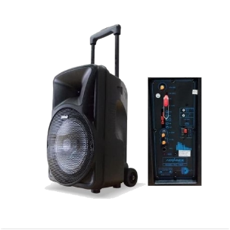
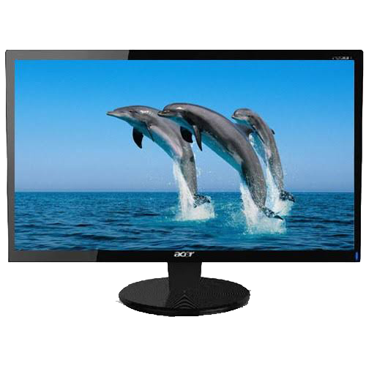
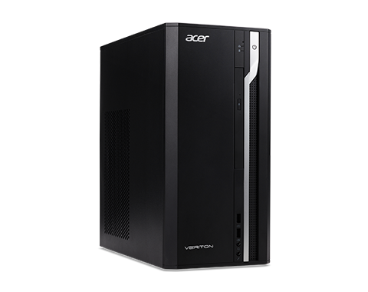
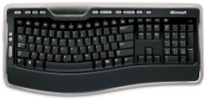
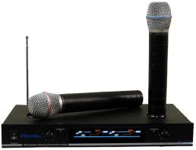
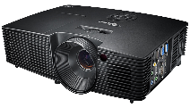
hardware

Slide 12
Pembiayaan ……
Biaya yang dibutuhkan untuk pembelajaran dengan fasilitas dan methodologi ini adalah :
Biaya per sekolah : Rp. 150.000.000 (life time)
(harga belum termasuk PPN)
Bila dipakai selama 5 tahun maka :
Biaya satu sekolah per tahun : Rp. 30.000.000,-
Biaya satu sekolah per bulan : Rp. 2.500.000,-
Asumsi jika : jumlah murid 200 maka : Rp. 12.500,-
jumlah murid 300 maka : Rp. 8.333,-
Dengan ± 9 subjek pelajaran, maka per subjek : ± Rp. 926,- per murid per bulan
Bila dipakai 10 tahun maka :
Biaya satu sekolah per tahun : Rp 15.000.000,-
Biaya satu sekolah per bulan : Rp. 1.250.000,-
Asumsi jika : jumlah murid 200 maka : Rp. 6.250,-
jumlah murid 300 maka : Rp 4.167-
Dengan ± 9 subjek pelajaran, maka per subjek : ± Rp. 463,- per murid per bulan
Catatan :
Paket untuk 1 Kabupaten atau Kota minimal adalah 20 Set (20 sekolah) senilai :
Rp. 150.000.000 x 20 = Rp. 3.000.000.000,-

Slide 13
Terima Kasih
Notes:
13

